Slide 1
Исследование Центрального Банка Эквадора, как опыта проведения независимой монетарной политики
Разумовская Елена Александровна
Руководитель, доктор экономических наук, профессор
Мосина Екатерина Алексеевна
Магистрант 1 курса

Slide 2
ФИНАНСОВАЯ СИСТЕМА ЭКВАДОРA
Какие учреждения контролируют и регулируют финансовую систему?
Государственный и частный финансовый сектор контролируется Управлением банков, в то время как народный финансовый сектор контролируется Управлением народной экономики.
Роль Управления банков и Управления народной экономики заключается в гарантии того, что финансовые учреждения будут соблюдать действующее законодательство. Также они защищают участников финансовой системы.
Совет по денежно-кредитной и финансовой
политике и регулированию
Выполняя часть исполнительной функции, отвечает за формулирование государственной политики, а также осуществляет регулирование и надзор денежно-кредитной и валютной деятельности, регулирует страховую сферу и рынок ценных бумаг.
Корпорация
Страхование
Депозитов
Корпорация защищает государственные ресурсы, инвестированные в частные финансовые организации, от возможного риска неплатежеспособности и ликвидации учреждения.

Slide 3
ФИНАНСОВАЯ СИСТЕМА ЭКВАДОРA
Частный сектор
Государственный сектор
Сектор «народной» экономики
Центральный Банк Эквадора
Эквадорский Банк Развития
Национальная Финансовая Корпорация
Банк Эквадора
Государственные финансовые посредники
Эквадорский Жилищный Банк
Частные Банки
Финансовые Ассоциации
Финансовые Компании
Мутуалисты
Вспомогательные Услуги
Корпорации реального сектора
ФИНАНСОВЫЙ СЕКТОР
Сберегательная кредитная ассоциация
Центральные кредитные «ящики»
Общественные финансовые организации
Общественные банки
Сберегательные кассы
НЕФИНАНСОВЫЙ СЕКТОР
Общественный сектор
Кооперативный сектор
Сектор ассоциаций
Публичный сектор
Официальная валюта Эквадора – доллар США с 11 января 2000 г.
В Эквадоре действуют 23 частных банка и 603 сберегательных и кредитных кооператива.

Slide 4
ЦЕНТРАЛЬНЫЙ БАНК
ЭКВАДОРА

Slide 5
ЦЕНТРАЛЬНЫЙ БАНК
ЭКВАДОРА
Цель
Осуществление денежно-кредитной, финансовой и валютной политики государства; управление платежной системой; осуществление депозитарной деятельности; управление резервами государства; агрегирование информации и статистических данных для стимулирования макроэкономического развития
Задачи:
способствовать финансовой стабильности и интеграции в мировую финансовую систему,
поддерживать укрепление государственного, частного, народного секторов,
быть эталоном для центральных банков на международном уровне
Центральный банк Эквадора (BCE) 10 августа 1927 г.

Slide 6
Основные функции Центрального Банка Эквадора
Эмиссия денег – предоставление национальной экономике ликвидности: банкнот и монет в необходимом количестве, качестве (обеспеченности резервами) и номинале.
Организация денежно-кредитного обращения – осуществление платежей и сборов, которые экономические агенты производят наличными или через частную финансовую систему.
Контроль и оценка количества денег в национальной экономике и банковских резервов в качестве инструмента регулирования.
Обеспечение целостности, прозрачности и безопасности государственных монетарных резервов.
Предоставление населению, частным компаниям и государственным органам информации для принятия финансовых и экономических решений.

Slide 7
Функции Центрального банка Эквадора
Денежно-кредитная и финансовая статистика
Статистика внешней торговли
Фискальные исследования, Платежный баланс
Резервные инвестиции, хранение ценных бумаг
Фонд ликвидности, Платежная система
Выпуск и обслуживание внутреннего долга
Реестр частного внешнего долга и прямых иностранных инвестиций
Утверждение и оценка бюджетов государственных финансовых учреждений
Это основные услуги, выполняемые Центральным банком Эквадора.

Slide 8
ЭКОНОМИЧЕСКИЕ ПОКАЗАТЕЛИ
ЦЕНТРАЛЬНОГО БАНКА ЭКВАДОРА

Slide 9
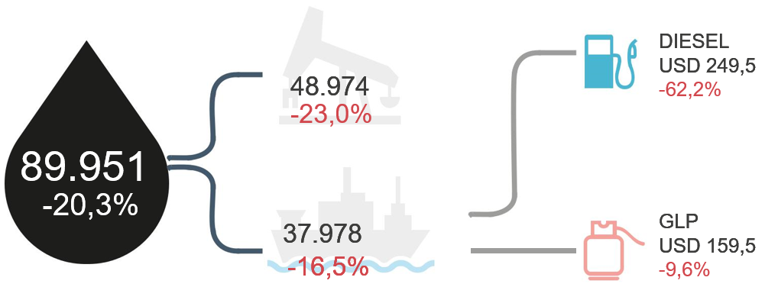
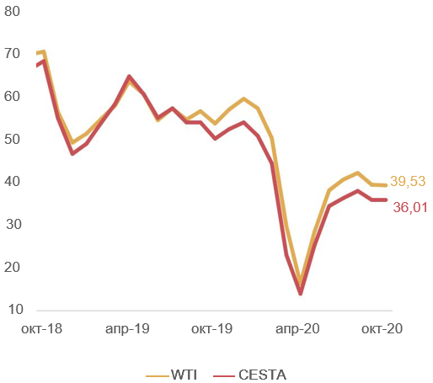
Нефтяной сектор
Январь-июль 2022
Производство
Тысячи баррелей и годовые колебания в%
Предложение нефтепродуктов
Тысячи баррелей и годовые колебания в%
ОБЩЕЕ ПРОИЗВОДСТВО
144.264 -10.2%
ГОСУДАРСТВЕННЫЙ СЕКТОР
114.692 -9.4%
ЧАСТНЫЙ СЕКТОР
29.571 -13.1%
Топливная субсидия
млн долларов США и годовое отклонение в%
Производство
Производные
Общее
предложение
импорт
Производные
Цены на сырую нефть
В долларах США (октябрь 2018 г. - октябрь 2020 г.)
Цена барреля нефти по состоянию на октябрь 2020 г.
Месячное изменение в%
Источник: Центральный Банк Эквадора

Slide 10
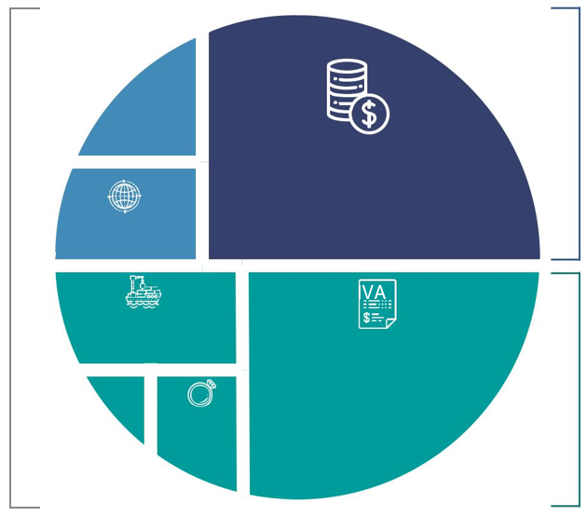
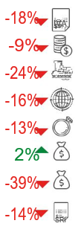
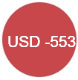
Налоговые поступления
Январь - июль 2022
USD 5.666 MM
Налоговые поступления
НЕПОСРЕДСТВЕННЫЕ
ЯНВ - НОЯБРЬ 2020
НДС Внутренние операции
Подоходный налог
НДС импорт
Налог на отток валюты
Внутренние операции ICE
Прочие прямые налоги
Прочие косвенные налоги
Общий эффективный сбор SRI
Прочие
прямые
налоги
USD 677 MM
Подоходный налог
USD 4.106 MM
USD 11.314 MM
Налоговые
поступления
ОБЩИЕ
ЯНВ-НОЯБРЬ 2020
Налог на отток
иностранной валюты
USD 882 MM
USD 5.646 MM
Налоговые поступления
КОСВЕННЫЕ
ЯНВ - НОЯБРЬ 2020
НДС импорт
USD 1.265 MM
НДС Внутренние
Операции
USD 3.690 MM
Прочие
косвенные
Внутренние
операции ICE
USD 522 MM
Эволюция общей эффективности налогов
Январь-ноябрь
Кредитные записи
и компенсации
Источник: Центральный Банк Эквадора.

Slide 11
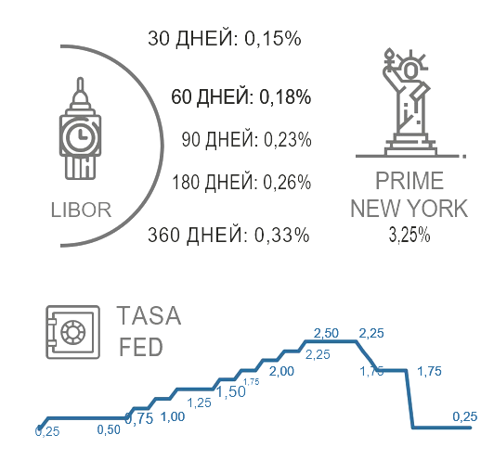
Международный сектор
Июль 2022
ФОНДОВЫЙ РЫНОК
ПРОЦЕНТНЫЕ СТАВКИ
СТАВКА
ФЕДЕРАЦИИ
июль 17
июль 18
июль 19
июль 20
июль 21
июль 22
Источник: Центральный Банк Эквадора

Slide 12
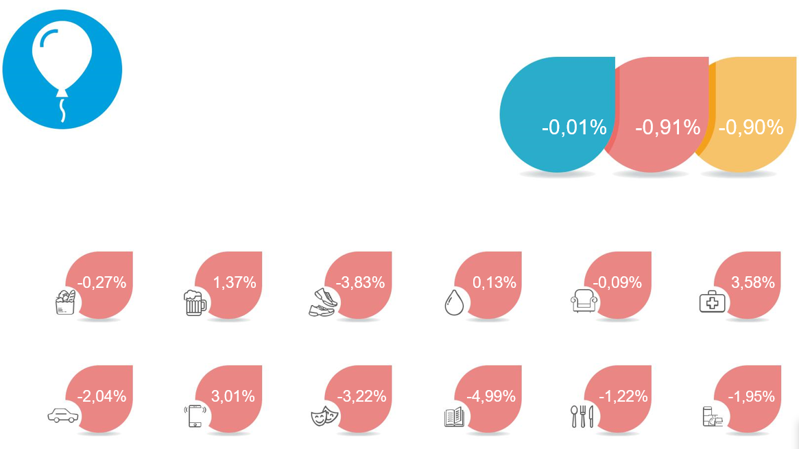
Изменение ИПЦ
Инфляция
Июль 2022
ежемесячно
Ежегодно Накопительный
итог
Годовое изменение по категориям потребления
Продукты питания
и Напитки Безалкогольные
Мебель и
предметы
для дома*
Алкогольные напитки и табак *
Одежда
и обувь
Жилье, вода,
электричество
и прочее *
Здоровье
ежегодно
ежегодно
ежегодно
ежегодно
ежегодно
ежегодно
Товары и услуги
Различные
Отдых и
Культура
Транспорт
Связь
Образование
Рестораны
и Отели
ежегодно
ежегодно
ежегодно
ежегодно
ежегодно
ежегодно
Источник: Центральный Банк Эквадора

Slide 13
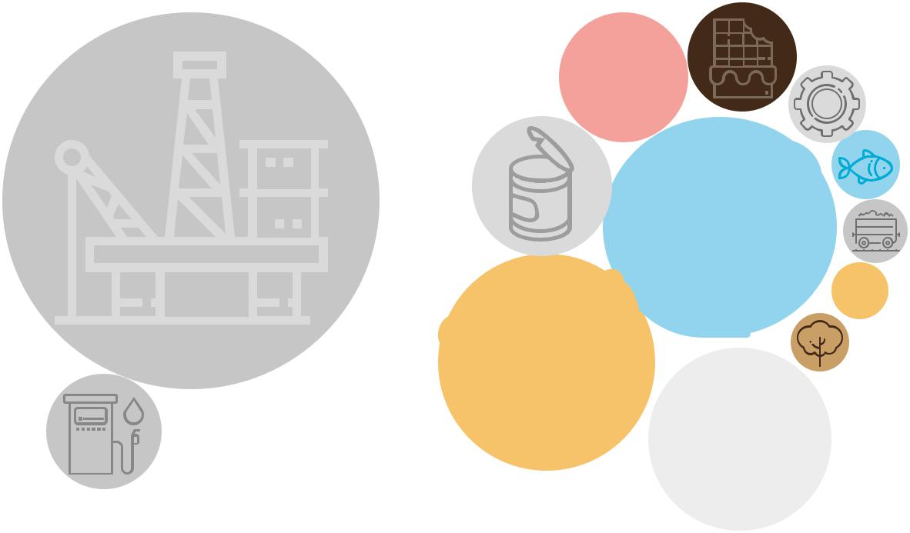
Международная торговля
Январь-июль 2022
ЭКСПОРТ
16.458 USD
Годовое отклонение: -10,7%
Ненефтяной экспорт
USD 12.260 MM
Годовое отклонение: 10,5%
Экспорт нефти
USD 4.198 MM
Годовое отклонение: -42,7%
Цветы
USD 693 MM
-6,9%
Какао
USD 709 MM
26,9%
Прочие изделия из металла
USD 261 MM; -8,3%
Консервы
USD 988 MM
-2,0%
Тунец и рыба
USD 272 MM; 1,2%
Сырая
USD 3.748 MM
-42,2%
Креветки
USD 3.169 MM
-1,2%
Горнодобывающая промышленность
USD 646 MM; 176,2%
Растительные экстракты и масла
USD 127 MM; -2,3%
Бананы
USD 3.109 MM
15,4%
Древесина
USD 464 MM; 104,1%
Другие
USD 53 MM
-9,4%
Производные
USD 450 MM; -47,2%
Источник: Центральный Банк Эквадора.

Slide 14
Страны риска
Июль 2020
Среднемесячный риск
Аргентина
Эквадор
Мексика
Латинская
Америка
Глобальный
Развивающиеся
Европа
Бразилия
Азия
Колумбия
Чили
Перу
Источник: Центральный Банк Эквадора

Slide 15
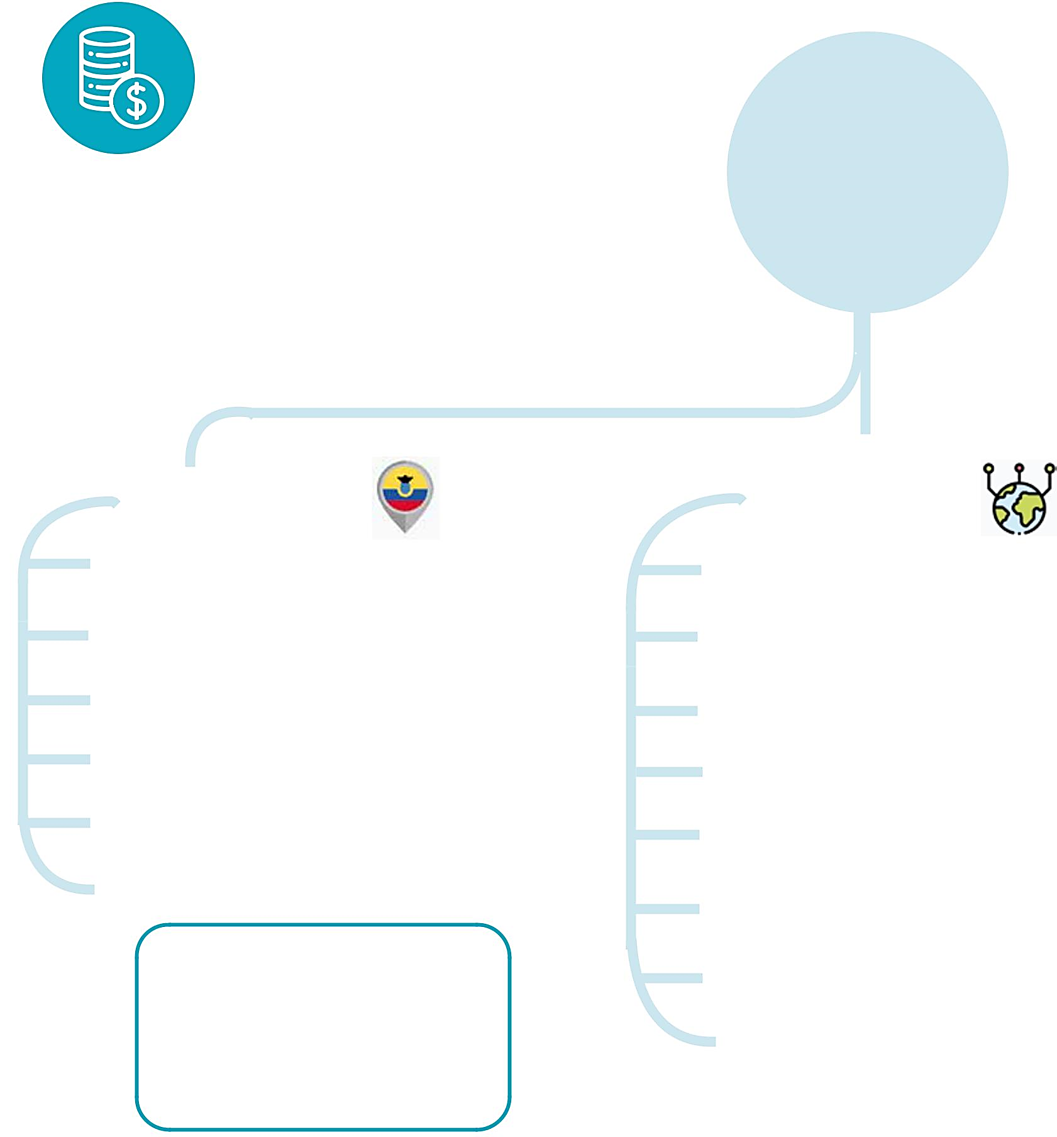
Долг
государственного
сектора
Июль 2022
Совокупный долг
USD 59.923 MM
Долг / ВВП
62,0%
Внешний
Внутренний
Банки USD 1.473 MM
Правительства USD 5.903 MM
Международные организации USD 15.881 MM
Провайдеры USD - MM
Облигации, выпущенные на международных рынках
USD 17.910 MM
Обязательства по нематериальным договорным правам
USD 564 MM
Предварительные продажи нефти USD 29 MM
Специальные права заимствования – SDR USD 592 MM
Облигации, выпущенные на национальном рынке
с участием частных владельцев USD 1.032 MM
Облигации, выпущенные на национальном рынке
публичными держателями USD 12.984 MM
Банк развития Эквадора USD 1.459 MM
Центральный Банк Эквадора USD 500 MM
Неоплаченные обязательства, зарегистрированные
в закрытых бюджетах USD 1.086 MM
Социальная защита USD 508 MM
Рейтинг долга
Fitch
Moody’s
S&P
B-
CAA3
B-
Источник: Центральный Банк Эквадора

Slide 16
Благодарю за внимание

